Slide 1
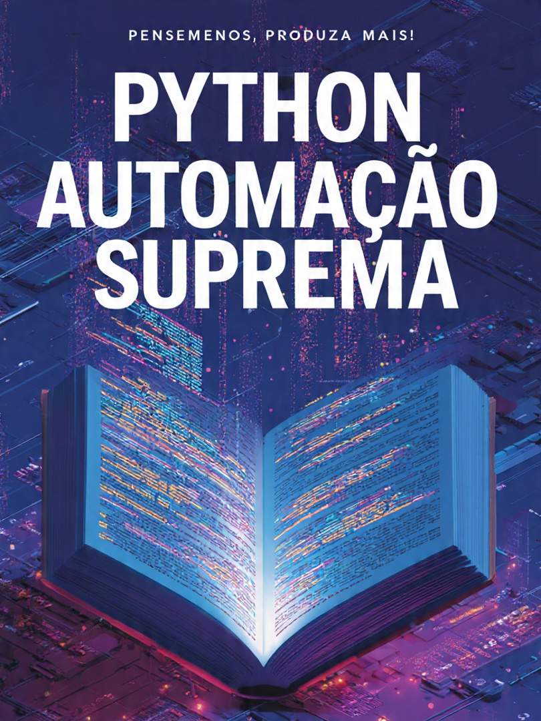

EDMUNDO BATISTA

Slide 2

Python na Prática
Da Lógica à Automação Web
Python é uma linguagem poderosa, fácil de aprender e muito usada em automação, análise de dados e inteligência artificial.
Neste ebook, você vai conhecer os principais conceitos, comandos e bibliotecas, além de aprender como automatizar tarefas na web — tudo explicado de forma direta e prática.

Slide 3
01
CONCEITOS ESSENCIAIS
Antes de automatizar, é importante dominar o básico.

Slide 4
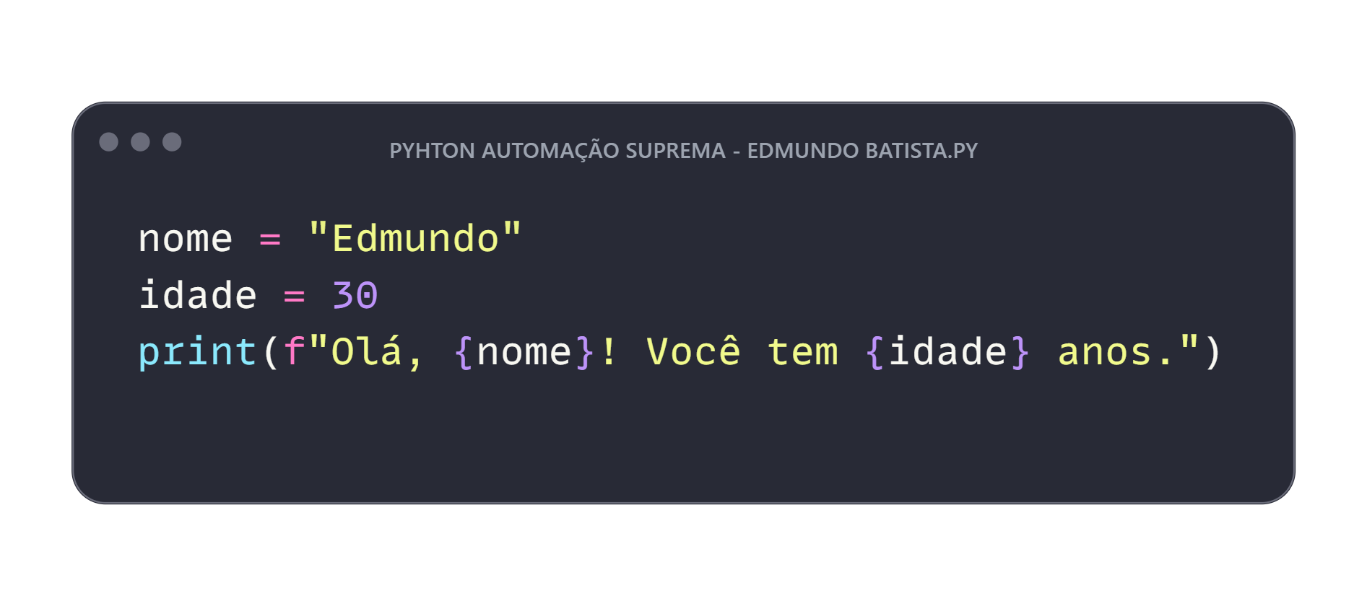
Conceitos Essenciais
Variáveis
Servem para guardar informações.
Tipos de Dados
int: números inteiros → 10
float: números decimais → 3.14
str: textos → "Python"
bool: verdadeiro ou falso → True, False

Slide 5
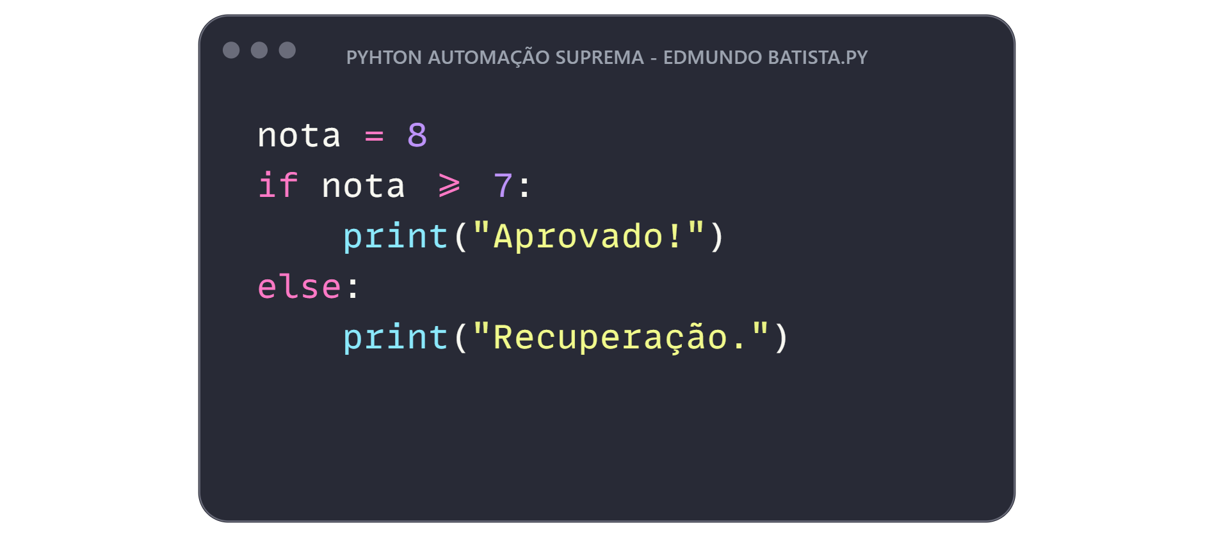
Conceitos Essenciais
Estruturas de Controle
Usadas para decidir o fluxo do programa.

Slide 6
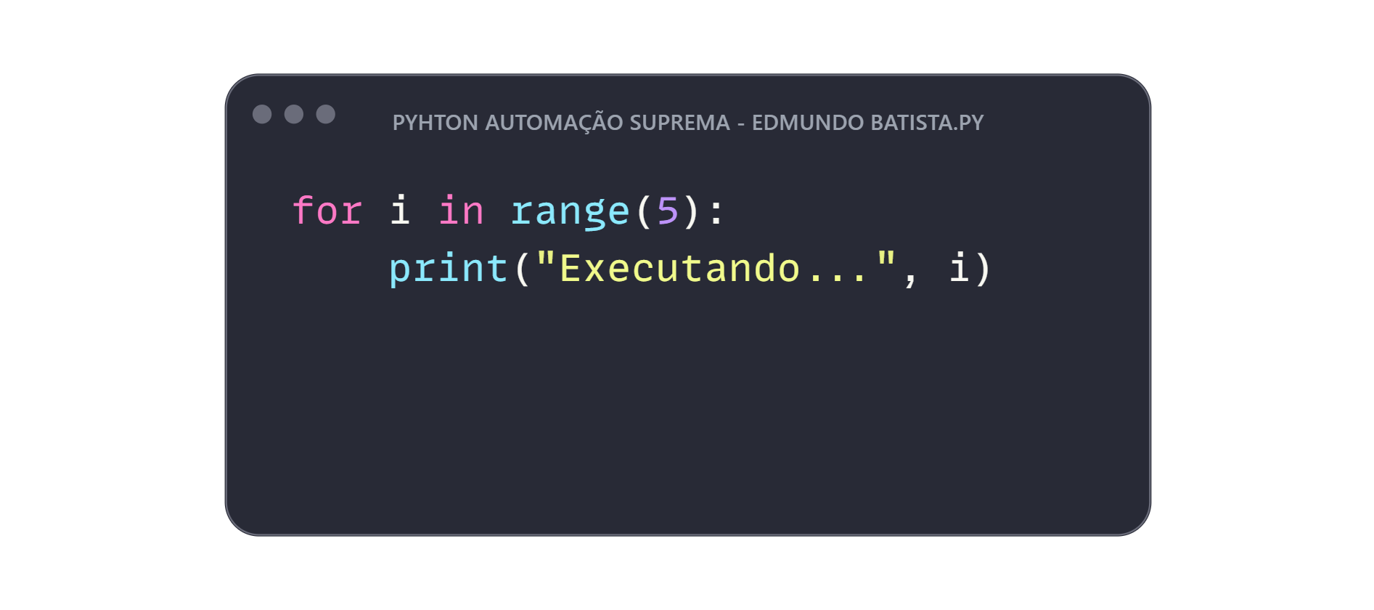
Conceitos Essenciais
Laços de Repetição
Executam ações repetidamente.

Slide 7
02
Funções: Tornando o Código Reutilizável
Funções permitem organizar o código em blocos reutilizáveis.

Slide 8
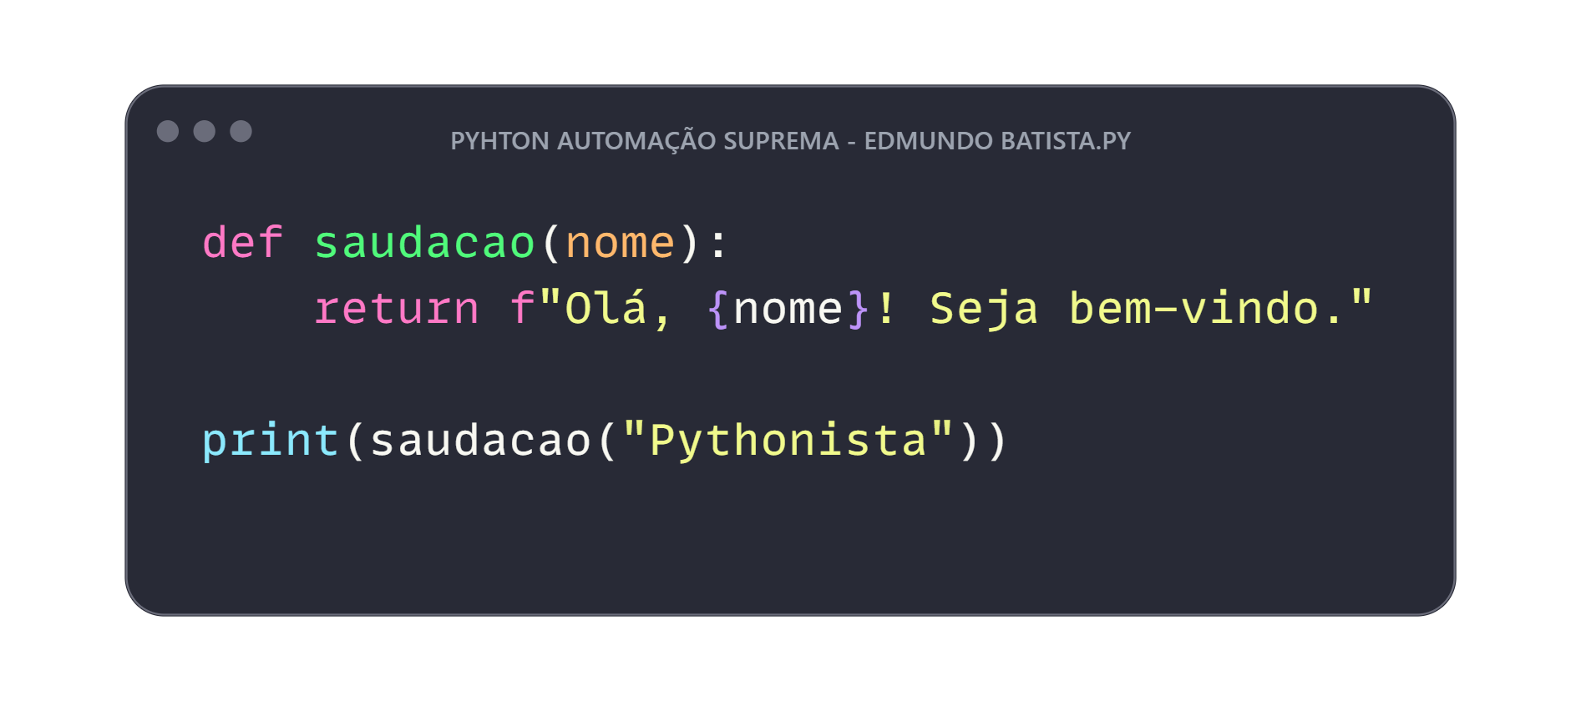
Funções
Tornando o Código Reutilizável
Funções permitem organizar o código em blocos reutilizáveis.
💡Dica: Crie funções sempre que precisar repetir uma ação em vários pontos do seu código.

Slide 9
03
Principais Bibliotecas para Automação
Python tem milhares de bibliotecas prontas.

Slide 10
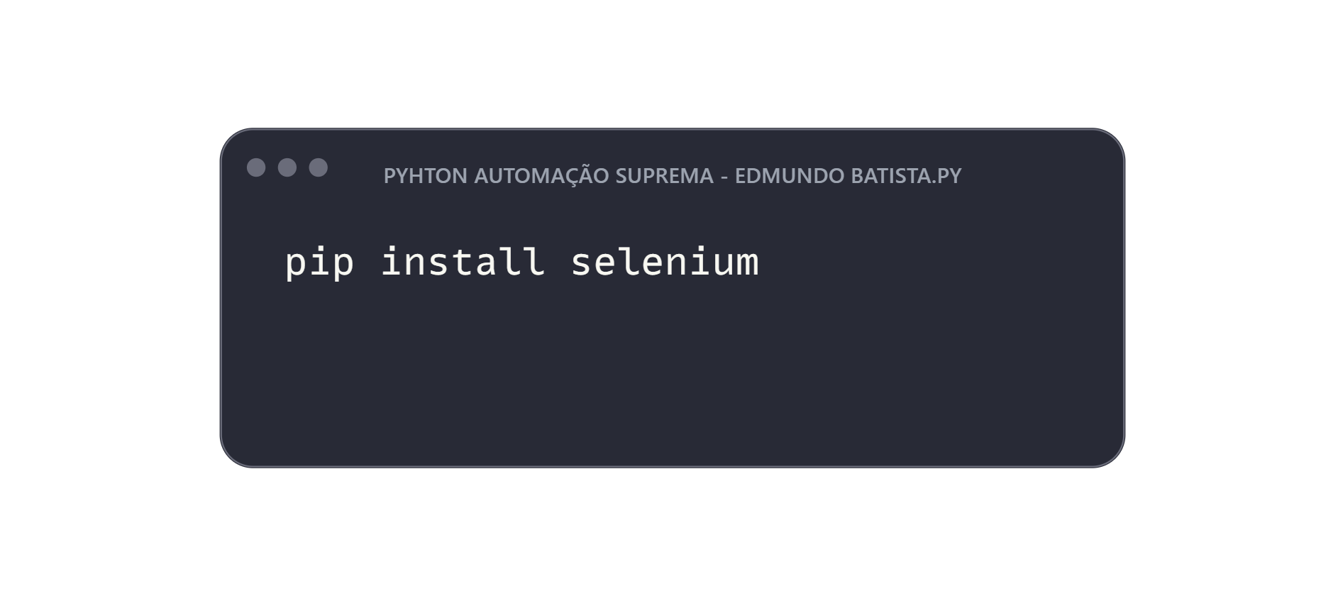

Principais Bibliotecas para Automação
Selenium
Controla o navegador automaticamente.
Instalação:

Slide 11
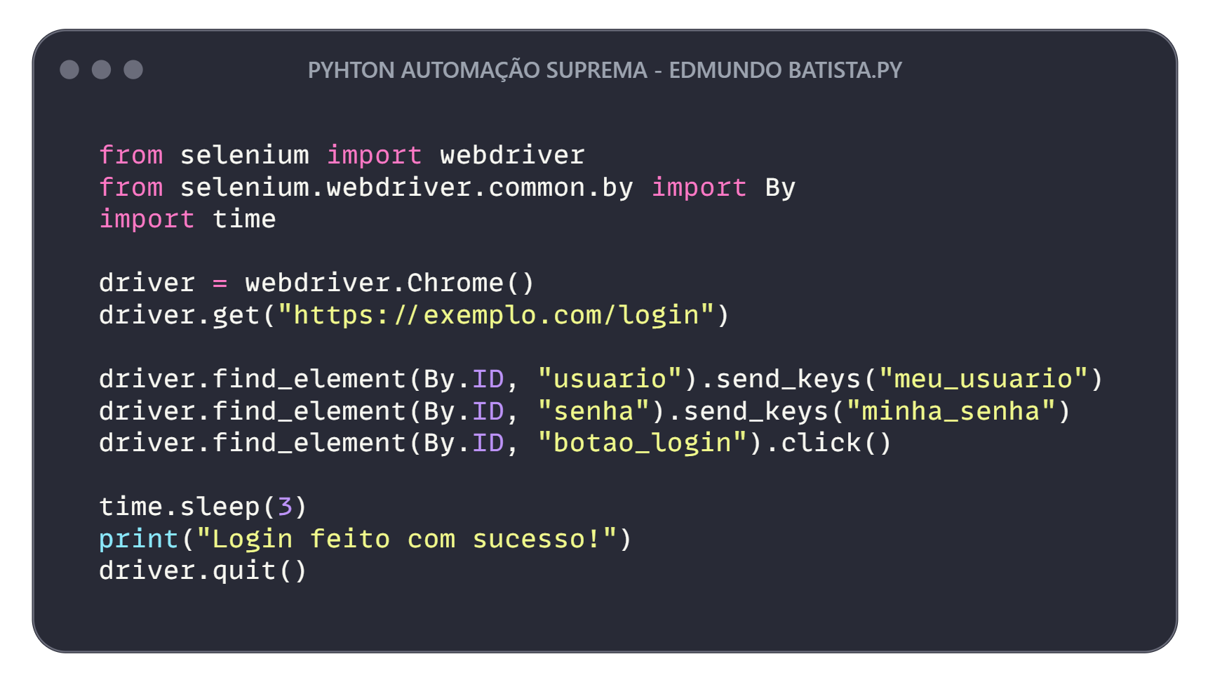
Principais Bibliotecas para Automação
Selenium
Exemplo de login automático:

Slide 12
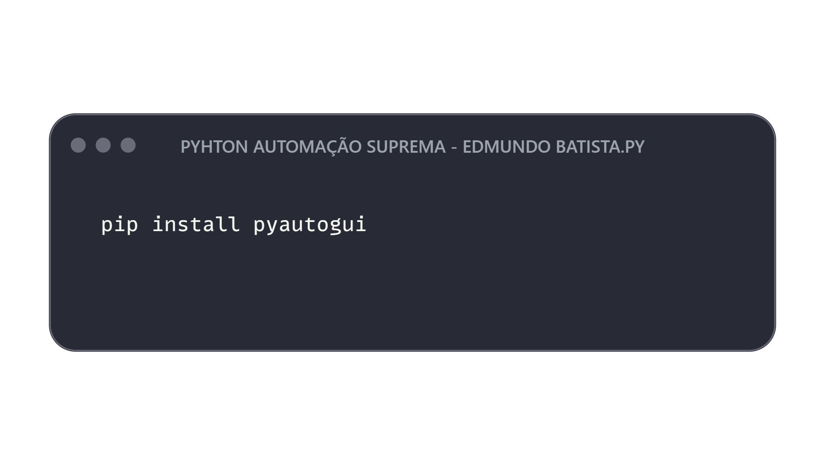

Principais Bibliotecas para Automação
PyAutoGUI
Controla o mouse e o teclado para automatizar qualquer interface.

Slide 13
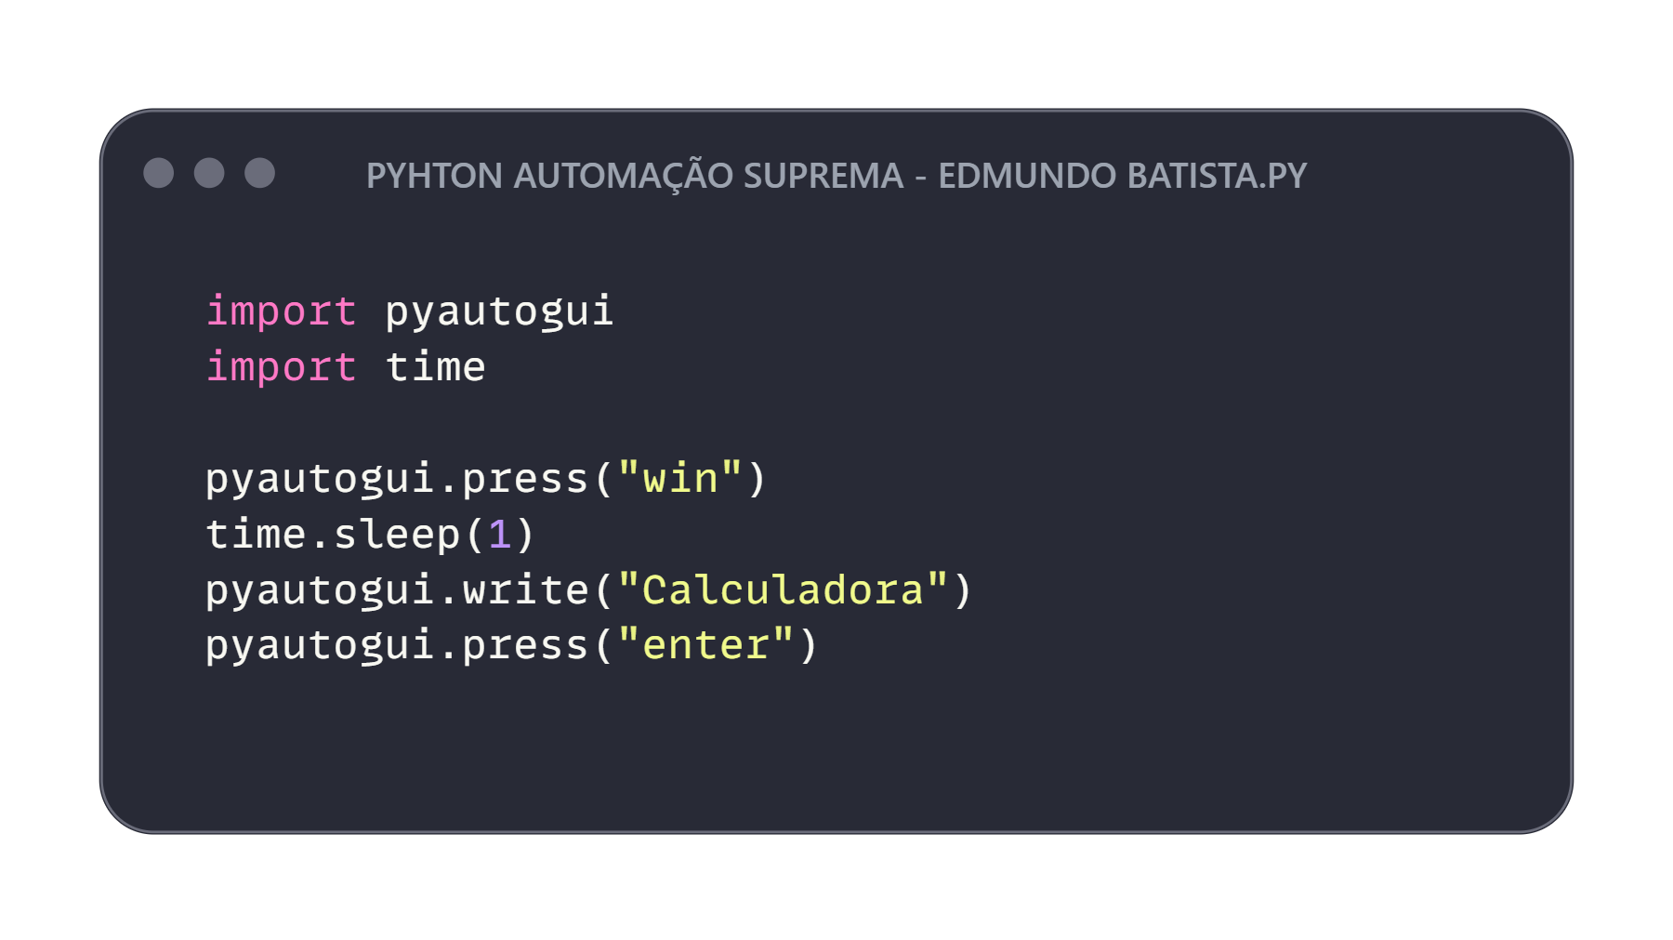
Principais Bibliotecas para Automação
PyAutoGUI
Exemplo: abrir o menu iniciar e digitar algo.

Slide 14
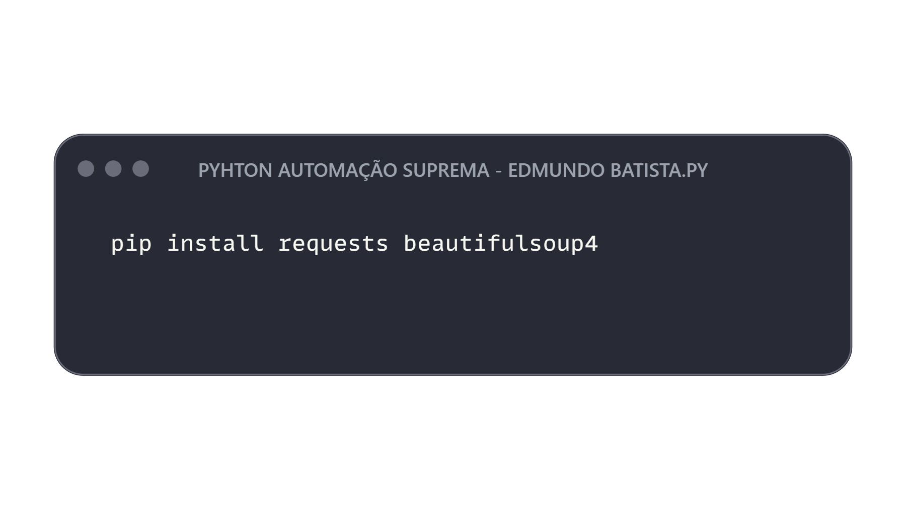

Principais Bibliotecas para Automação
Requests + BeautifulSoup
Perfeitos para coletar e preencher dados em sites sem precisar abrir o navegador.
Instalação:

Slide 15
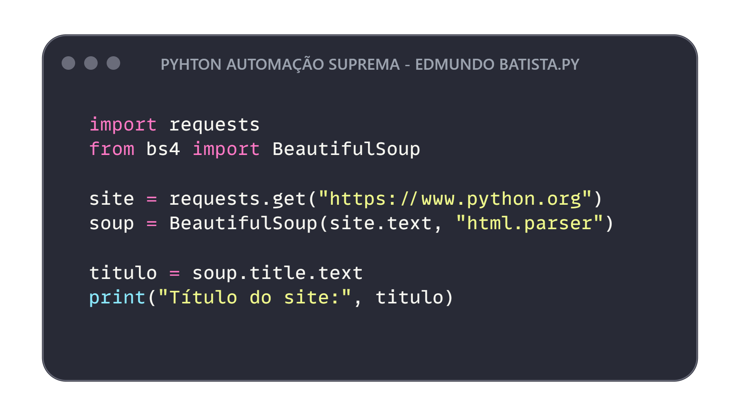
Principais Bibliotecas para Automação
Requests + BeautifulSoup
Exemplo: coletar o título de um site.

Slide 16
04
Automatizando Preenchimento de Formulários
Preencher um formulário de cadastro automaticamente.

Slide 17
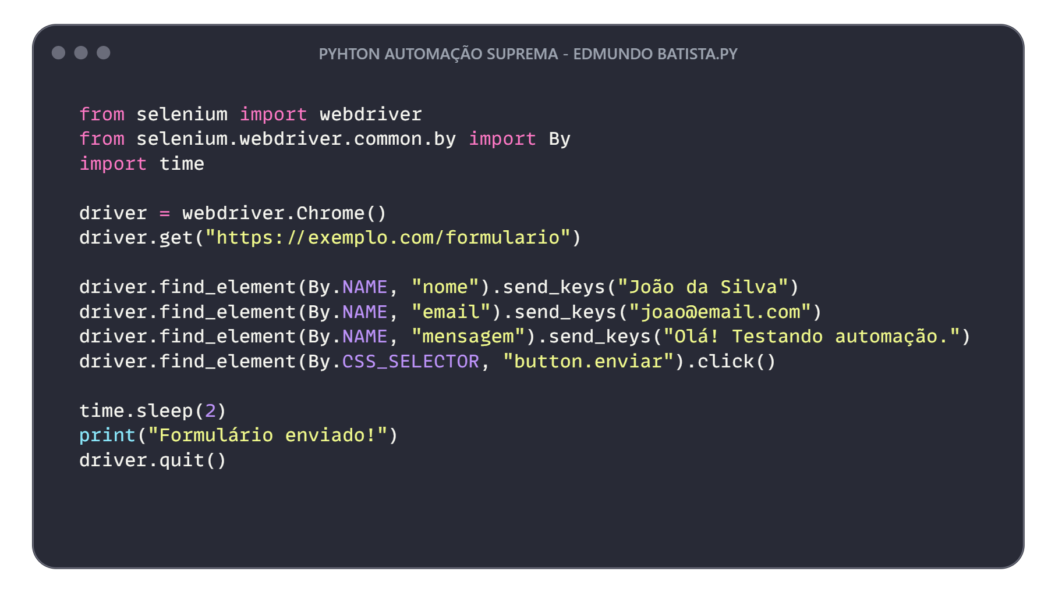
Automatizando Preenchimento de Formulários
Um exemplo real: preencher um formulário de cadastro automaticamente.

Slide 18
05
Dicas Finais para Produtividade
Pequenas práticas que multiplicam seus resultados.

Slide 19
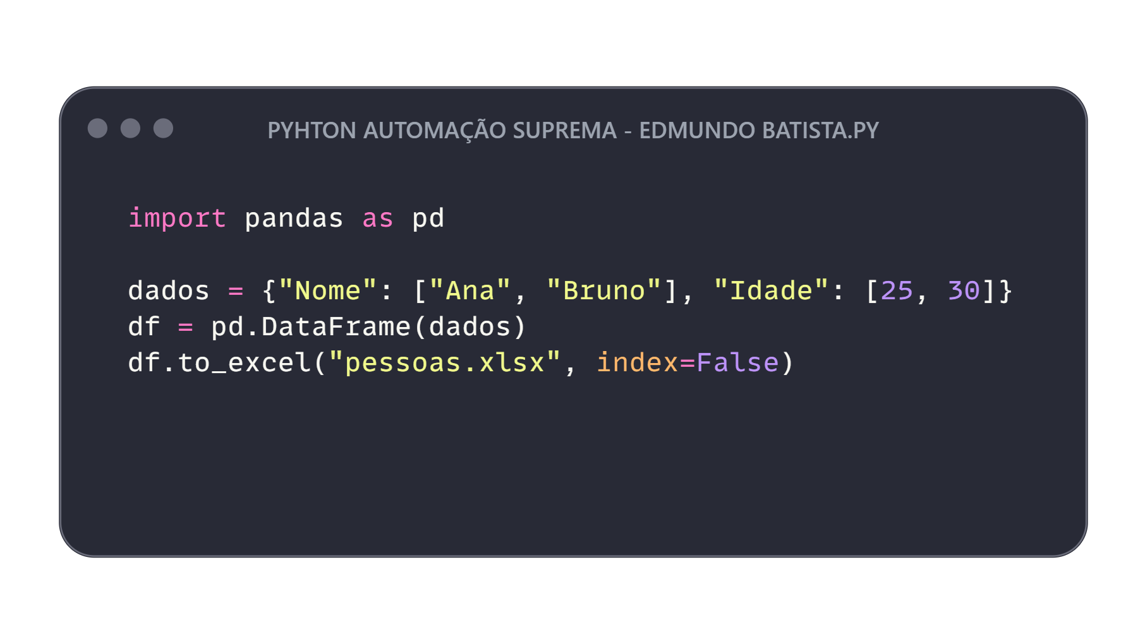
Dicas Finais para Produtividade
Truques simples para turbinar sua rotina com Python
✅ Use funções para organizar suas automações.
✅ Comente o código para lembrar o que cada parte faz.
✅ Crie scripts pequenos e vá testando aos poucos.
✅ Salve dados em CSV ou Excel para integração com planilhas.
Exemplo:

Slide 20

CONCLUSÃO E AGRADECIMENTOS
Agora é hora de colocar o código em ação!

Slide 21
Conclusão
Transforme conhecimento em automação real!
Com poucos comandos, você já é capaz de automatizar tarefas repetitivas, coletar dados da web e preencher formulários automaticamente.
O segredo é começar simples e evoluir aos poucos — Python faz o resto.

Slide 22




Obrigado pelo seu tempo dedicado!
Este material foi produzido com o suporte de ferramentas de inteligência artificial e diagramado manualmente.
O processo de criação está documentado no meu GitHub.
Por se tratar de um experimento educacional, o conteúdo não passou por validação humana rigorosa e pode apresentar inconsistências.
https://github.com/eddgh/ebook-feito-com-ia.git
✍️ Autor:
http://www.linkedin.com/in/edmundo-josé-3660b76a
https://github.com/eddgh
EDMUNDO BATISTA

